Slide 1
YOUR LOGO
第四章 光现象
第4节 光的折射
MENTAL HEALTH COUNSELING PPT
主讲人：xippt
班级：xippt
20XX.XX.XX

Slide 2
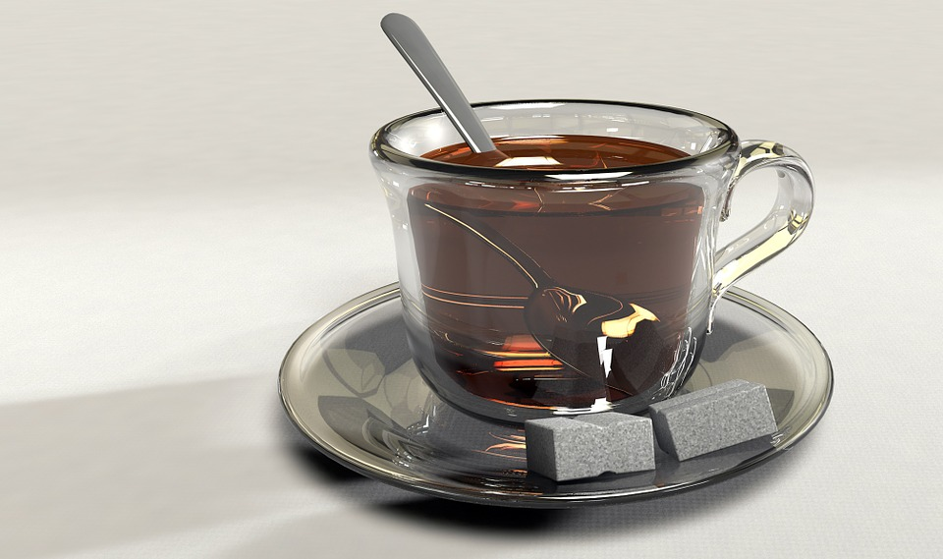
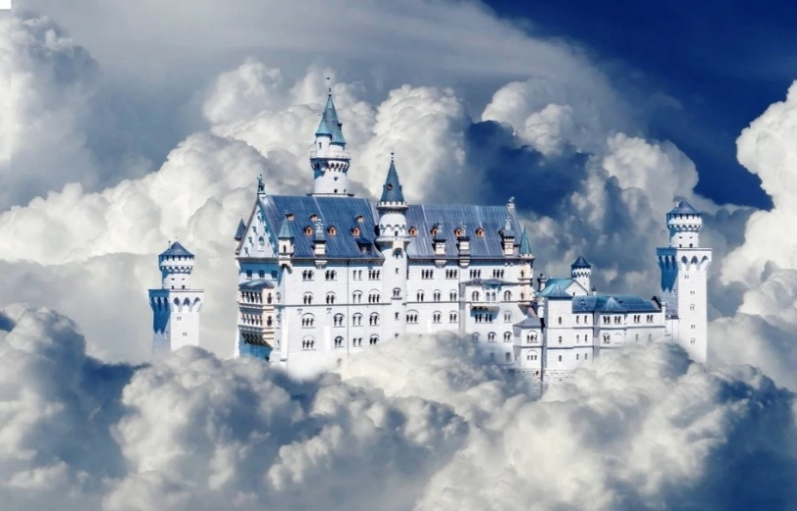
课堂导入
你见过下面的现象吗？你知道为什么吗？

Slide 3
学习目标
1.认识光的折射现象.
2.掌握光从空气射入水或其他介质时、光从水或其他介质射入空气时的偏折规律.
3.会用折射原理解释光的折射现象

Slide 4
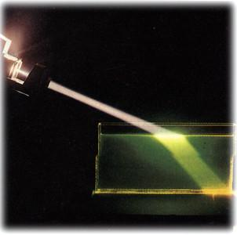
一、光的折射现象
什么叫光的折射？
光由一种介质斜射入另一种介质时，传播方向会发生偏折，这种现象叫光的折射。

Slide 5
一、光的折射现象
一部分被反射回空气中
光线从空气进入水中
N
A
空气
水
两种现象是同时
发生的
一部分在水中发生折射
Nˊ

Slide 6
一、光的折射现象
N
认识要素
入射光线
入射角
法 线
入射点
空气
界面
O
玻璃
折射光线
Nˊ
折射角

Slide 7
一、光的折射现象
想一想
反射定律是什么？
折射规律和反射定律一样吗？
反射光线、入射光线和法线在同一平面内；
反射光线和入射光线分别位于法线两侧；
反射角等于入射角。

Slide 8
二、光的折射规律
光的折射
N
A
B
入射角
反射角
斜
α
βˊ
空气
界面
O
γ
折射角
水
Nˊ
C
折射光线

Slide 9
二、光的折射规律
在光的折射中，光路是可逆的。
N
A
N
A
α
空气
γ
空气
M M′
M M′
O
水
O
水
α
γ
N′
B
B
N′

Slide 10
二、光的折射规律
光的折射定律
①反射光线与折射光线、法线在同一平面内；
②折射光线与入射光线分居在法线的两侧；
③当光线从空气斜射入其它介质时，折射光线靠近法线；（折射角小于入射角）
④当光从其它介质斜射入空气中时折射光线远离法线；（折射角大于入射角）

Slide 11
二、光的折射规律
光的折射定律
⑤当入射角增大时，折射角也增大；
⑥当光从空气垂直射入水中或其他介质中时，传播方向不变。
⑦在光的折射现象中，光路是可逆的。

Slide 12
练一练
1.应用光的折射规律完成光路图：
N
A
N
A
i
空气
r
空气
M M′
M M′
O
玻璃
O
玻璃
i
r
N′
B
B
N′

Slide 13
练一练
2.当一束光线斜穿过一块玻璃时，光线传播的路线将会怎样呢？画出光路图并回答。
空气
玻璃
射入的光线与射出的光线不在同一直线上，但两条光线平行。

Slide 14
小结
光反射和折射的联系
 | 反 射 | 折 射
三线关系
两角关系
特殊情况
三线共面
三线共面
法线居中
法线居中
两角相等
空气中角大
同增同减
同增同减
垂直入射原路返回
垂直入射方向不变

Slide 15
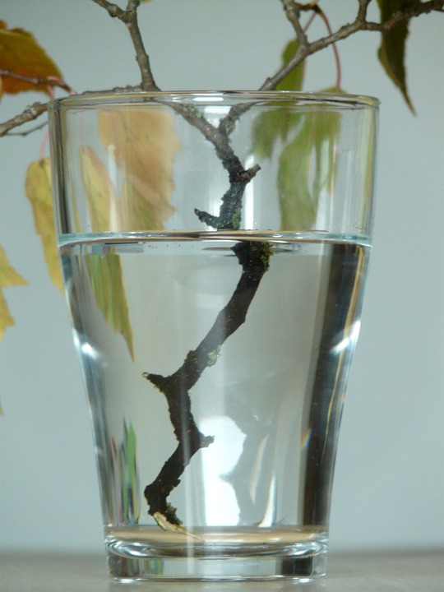
三、生活中的折射现象
海市蜃楼
树枝变形

Slide 16
三、生活中的折射现象
1.筷子为什么会弯折？
法线

Slide 17
三、生活中的折射现象
2.海市蜃楼的成因
海市蜃楼： 由于空气疏密发生变化而折射，逐渐向地面弯曲，进入观察者眼中，于是就看到地平线以外的景物了。

Slide 18
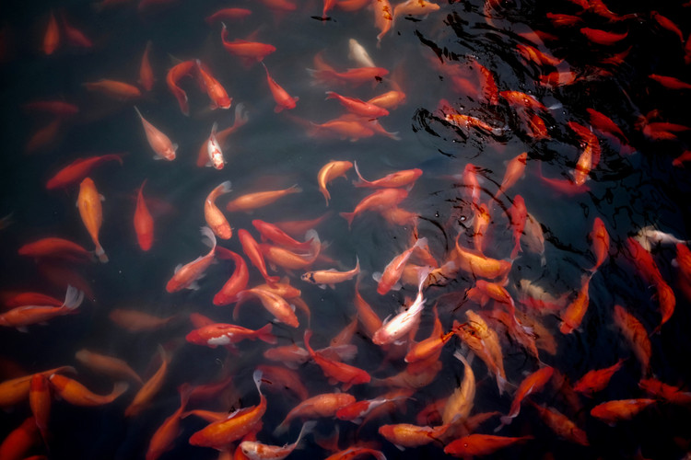
三、生活中的折射现象
3.池水变浅的原因
人在水上看到物体的像，比实际物体位置偏上，感觉水比较浅。

Slide 19
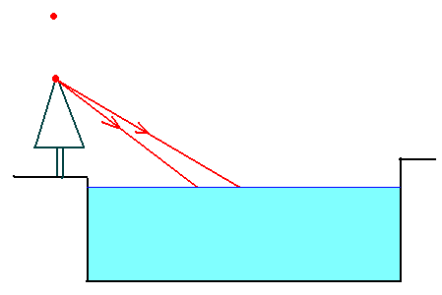
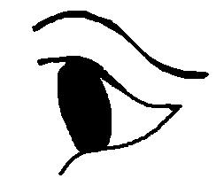
三、生活中的折射现象
4.水中看树
由于人眼的“视觉直进”的功能，觉得光线总是沿直线射入人眼的。进入眼睛的光线是A点发出的光线“拐弯”后进入人眼的，但眼睛觉得光线是从A₁点射过来的。事实上并不存在发光的A₁点，A₁点是A点的虚像点。A₁比A高，所以水中看到的树比实际位置要高。
A₁
A

Slide 20
课堂小结
折射现象：当光从一种介质斜射入另一种介质时，传播方向发生偏折
折射规律
空气中的角大
光的折射
在折射现象中，光路可逆
生活中的折射现象

Slide 21
课堂练习
考点一：折射现象
典型例题 1
1、光从空气斜射入水中时，折射角比入射角（ ）
Ａ、大于 Ｂ、小于
Ｃ、等于 Ｄ、以上都不对
Ｂ

Slide 22
课堂练习
迁移训练 1
2.在湖边看平静湖水中的“鱼在云中游”， 则（ ）
A、“鱼”是光的反射形成的虚像，“云”是光的折射形成的虚像
B、“鱼”是光的折射形成的虚像，“云”是光的反射形成的虚像
C、“鱼”和“云”都是光的反射形成的虚像
D、“鱼”和“云”都是光的折射形成的虚像
B

Slide 23
课堂练习
考点二：光的折射定律
典型例题 2
3.一束光由玻璃斜射入空气中，入射角逐渐减小，则折射角( )
A．逐渐增大 B．逐渐减小，但总小于入射角
C．不变 D．逐渐减小，但总大于入射角
D

Slide 24
课堂练习
迁移训练 2
4.光从空气射入水中，入射角为0°，折射角为( )
A．0° B．30°
C．45° D．60°
A

Slide 25
课堂练习
迁移训练 2
5.一束光从一种均匀介质射入另一种均匀介质中，入射光线与法线的夹角叫入射角，折射光线与法线的夹角叫折射角。下列说法正确的是（ ）
A .折射角一定小于入射角
B .折射角一定大于入射角
C .折射角一定等于入射角
D .光可能沿直线传播
D

Slide 26
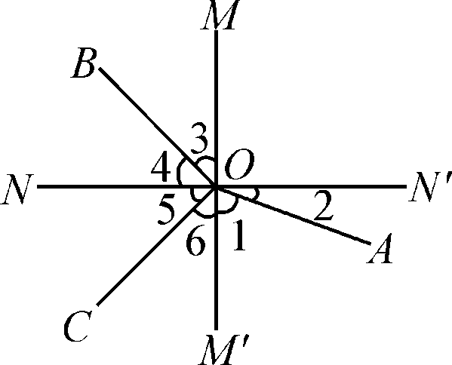
课堂练习
迁移训练 2
6.如图所示是光线在空气和玻璃中传播的情形。其中MM′垂直于NN′，∠3＝∠6，则入射光线是______，折射光线是______，界面是_________，入射角是______，折射角是_______，空气在界面的____侧。
OA
MM′
BO
∠4
∠2
左

Slide 27
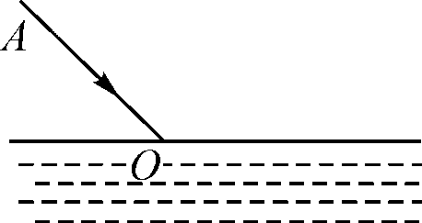
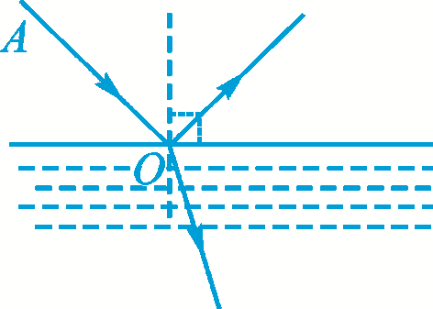
课堂练习
考点三：折射定律作图
典型例题 3
7.如图所示，一条光线AO射到平静的湖面上，请作出它的反射光线和折射光线。

Slide 28
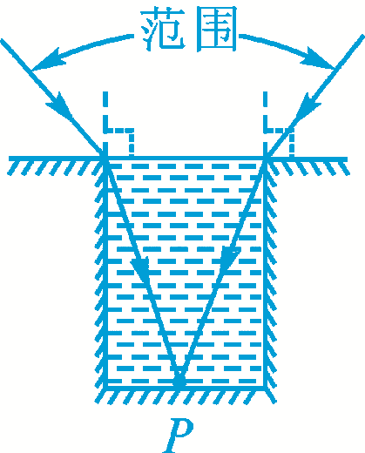
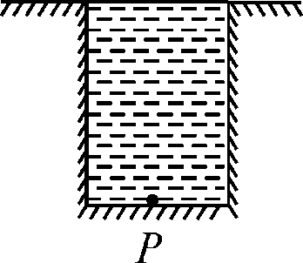
课堂练习
迁移训练 3
8.装满水的井底趴着一只青蛙(图中的P点)，请画出图中的青蛙所能看到井外的范围。

Slide 29
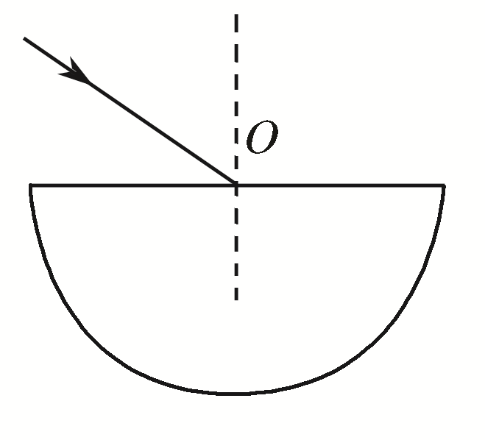
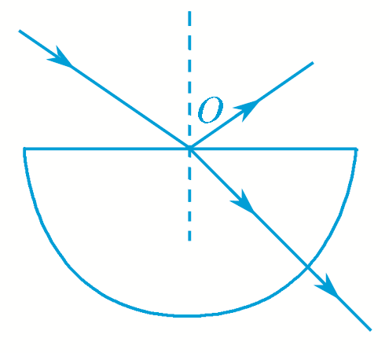
课堂练习
迁移训练 3
9.如图所示为一半球形玻璃砖，请画出光线从O点(球心)射向玻璃砖的完整光路图。

Slide 30
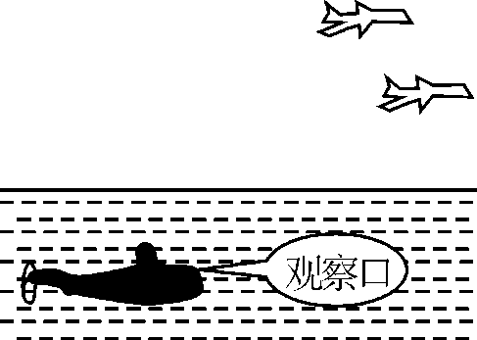
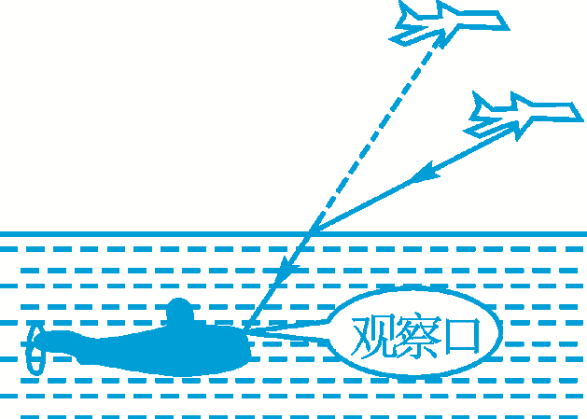
课堂练习
迁移训练 3
10.如图中的两架敌机，一架是实际的飞机，一架是从潜艇上观察到的该飞机的像，请用光学作图法确定哪架是实际飞机。

Slide 31
课堂练习
考点四：折射现象在生活中的应用
典型例题 4
11.小明涉水过滩时，看到水底的石头是( )
A．变浅了的石头的实像
B．变浅了的石头的虚像
C．变深了的石头的实像
D．变深了的石头的虚像
B

Slide 32
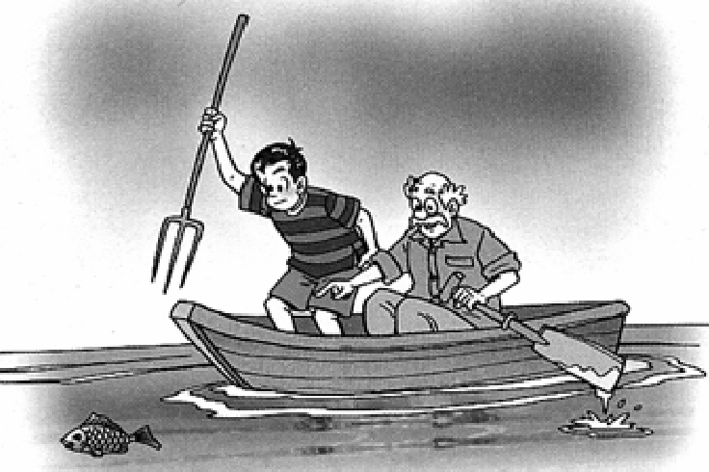
课堂练习
迁移训练 4
12.如图所示，当渔民在叉鱼时，为了能叉到鱼，应使鱼叉对准( )
B
A．所看到的鱼
B．所看到鱼的下方
C．所看到鱼的上方
D．都不正确

Slide 33
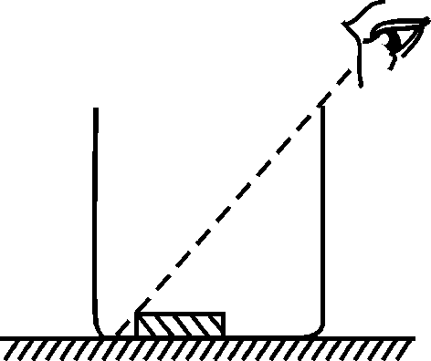
课堂练习
迁移训练 4
13.在空杯子里放一枚硬币，使眼睛刚好看不见，如图所示，保持眼睛和杯子的位置不变，慢慢向杯中注水( )
A
A．随着水的增多，眼睛能看到硬币，但位置比实际位置高
B．随着水的增多，眼睛能看到硬币，但位置比实际位置低
C．随着水的增多，眼睛能看到硬币，但位置没有改变
D．注水后仍看不见硬币

Slide 34
课堂练习
迁移训练 4
14.晚上，小明发现了一个有趣的现象，他透过自家窗户玻璃看到了外面亮着的灯，同时还看到了自家亮着的灯，前者是光的_______现象，后者是光的_______现象；他打开窗户直接看到了外面的灯，这又是光的_________现象。
折射
反射
直线传播

Slide 35
版权声明
感谢您下载xippt平台上提供的PPT作品，为了您和xippt以及原创作者的利益，请勿复制、传播、销售，否则将承担法律责任！xippt将对作品进行维权，按照传播下载次数进行十倍的索取赔偿！
1. 在xippt出售的PPT模板是免版税类(RF:
Royalty-Free)正版受《中国人民共和国著作法》和《世界版权公约》的保护，作品的所有权、版权和著作权归xippt所有,您下载的是PPT模板素材的使用权。
2. 不得将xippt的PPT模板、PPT素材，本身用于再出售,或者出租、出借、转让、分销、发布或者作为礼物供他人使用，不得转授权、出卖、转让本协议或者本协议中的权利。

Slide 36
YOUR LOGO
第四章 光现象
感谢各位的仔细聆听
MENTAL HEALTH COUNSELING PPT
主讲人：xippt
班级：xippt
20XX.XX.XX

